Slide 1

PokemonGO

Slide 2
Poor mans { Bad USB }
Nikola Vitanović
nikola@vitanovic.net
2016

Slide 3
BadUSB# Početak
2008 NSA COTTONMOUTH;
2010 HAK5 ima svoj proizvod Rubber duckey;
2014 SRLabs objavljuje podatke o BadUSB napadu;
2014 Derbycon objavljuje proof-of-concept na GitHub-u;
2016 eBay varijanta {WIP};

Slide 4
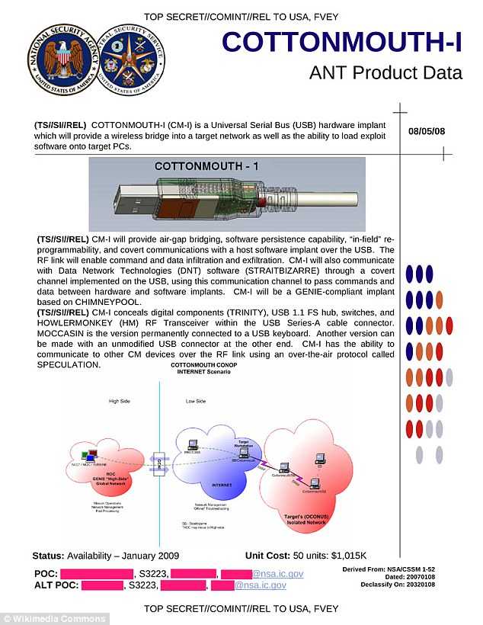
BadUSB# NSA

Slide 5
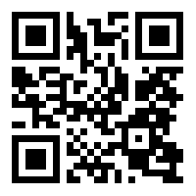
BadUSB# NSA
Pros
dobar community (NSA);
nema scripting jezik;
liči na USB kabl;
nije potrebna internet konekcija;
Cons
cena $20000;
nije open source;

Slide 6
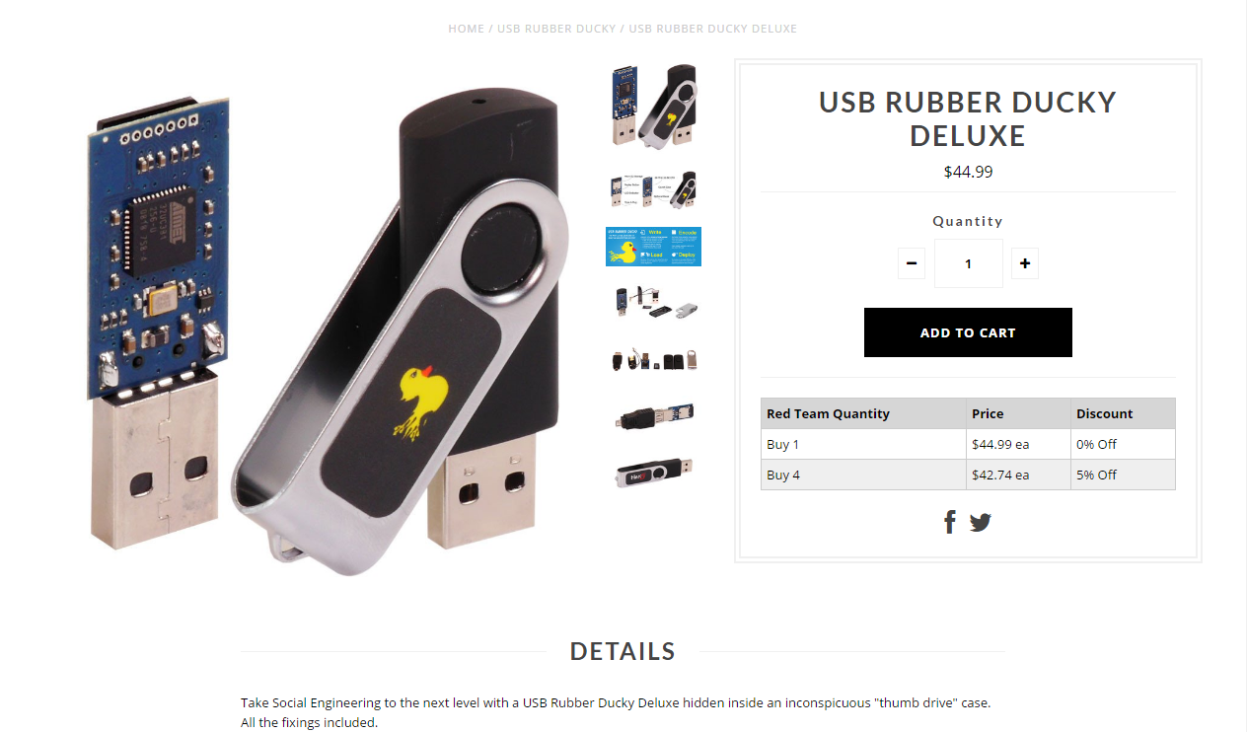
BadUSB# HAK5

Slide 7
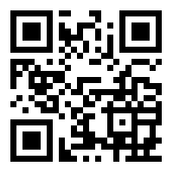
BadUSB# HAK5
Pros
dobar community;
lak scripting jezik;
liči na USB fleš memoriju;
podrška za sd karticu;
Cons
cena $44.99;
nije baš open source;

Slide 8
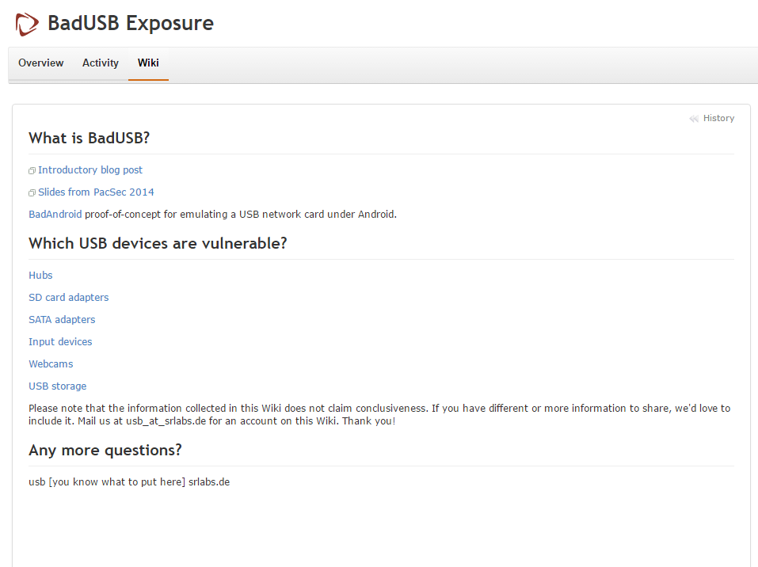
BadUSB# SRLabs

Slide 9
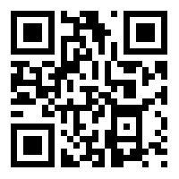
BadUSB# SRLabs
Pros
veći broj USB uređaja;
veći broj USB kontrolera;
Cons
nema community;
nema podršku;
nije open source;

Slide 10
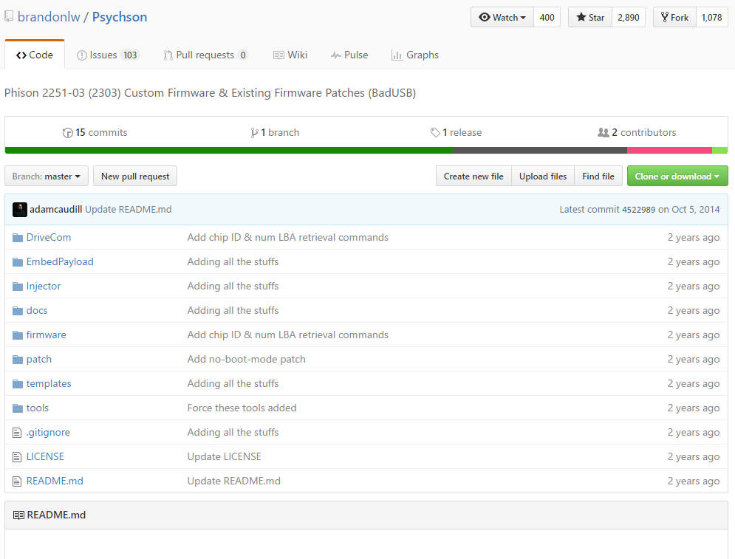
BadUSB# Derbycon

Slide 11
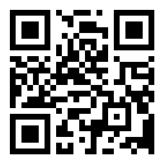
BadUSB# Derbycon
Pros
cena koliko košta USB memorija;
jeste USB fleš memorija (Phison kontroleri);
postoji softver za kompatibilnost sa rubber ducky scripting jezikom;
Cons
ima mali community;
teško se dolazi do uređaja sa baš tim čipom;
malo duži instalacioni proces;
nekad nije moguć pristup fleš memoriji;

Slide 12
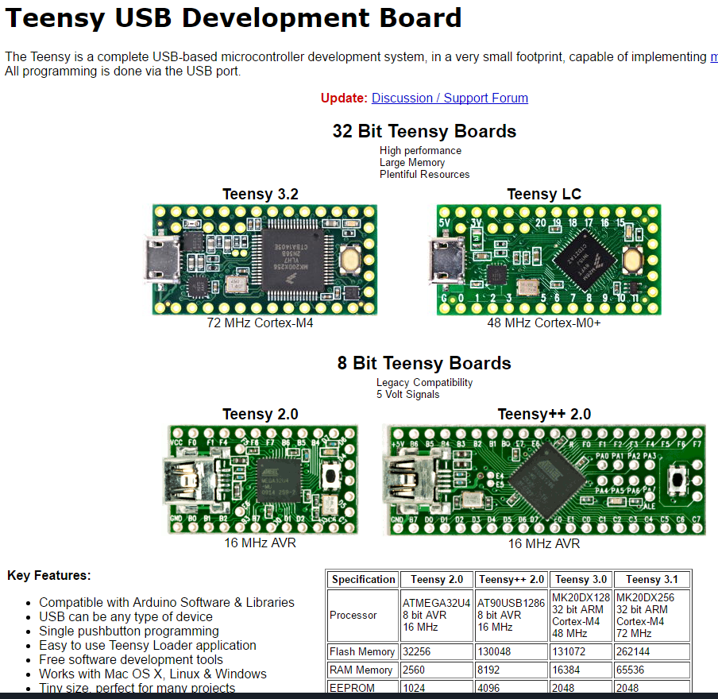
BadUSB# Teensey

Slide 13
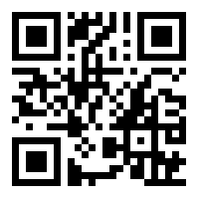
BadUSB# Teensey
Pros
veliki community;
AVR čip native podrška za USB;
dosta primera
dodatni pinovi;
Cons
cena >=$16;
nema podršku za sd karticu ali može da se doda;
kompatibilnost sa rubber ducky scripting jezikom;
nema kućište;

Slide 14
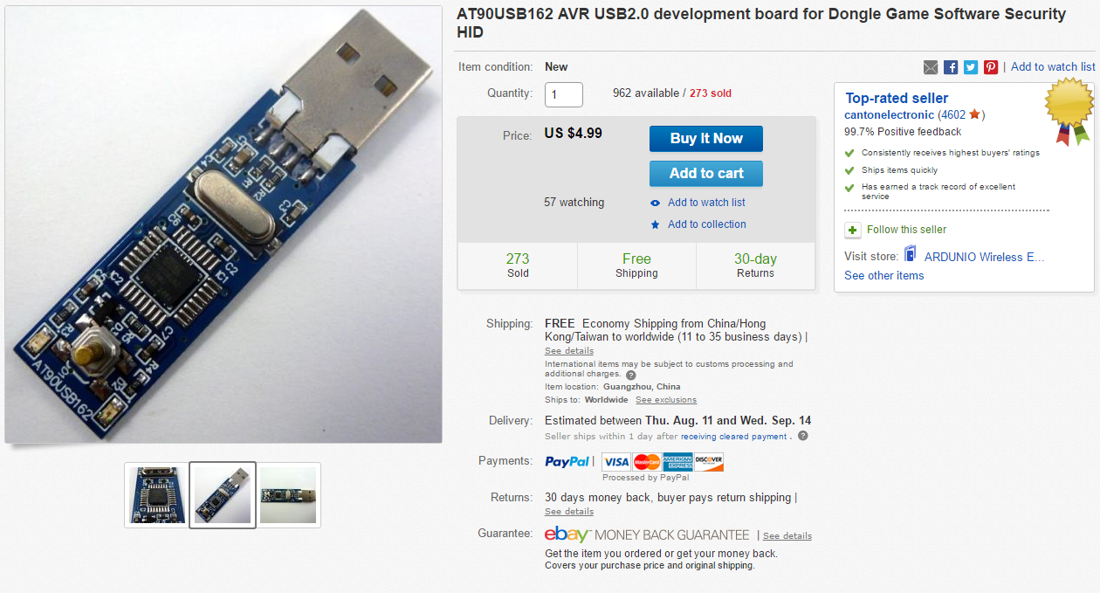
BadUSB# eBay

Slide 15
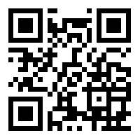
BadUSB# eBay
Pros
cena $5;
AVR čip native podrška za USB;
liči na USB fleš memoriju;
Cons
nema community ( zato sam ja tu :] );
nema podršku za sd karticu;
delimični rubber ducky scripting jezik;
nema kućište;

Slide 16
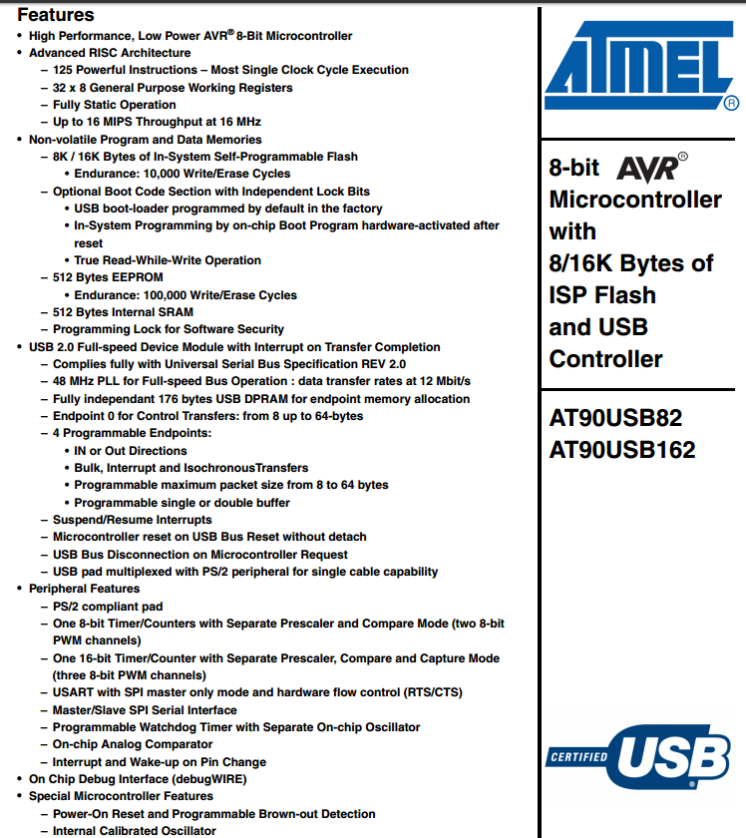
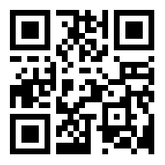
BadUSB# Hardware
AT90USB162
USB 2.0 Full speed
8-16MHz
EEPROM

Slide 17
BadUSB# Software
USBHIDTest
LUFA {LightWeight USB Framework for AVRs};
example kod za tastaturu;
AVR Studio;
AT90USB162;
USBPayloadGenerator
C++;
generiše “Payload.h” koji se ubacuje u gornji projekat;
delimično podržava RubberDucky skripting jezik [DELAY, STRING, REM, GUI]

Slide 18
BadUSB# Proces
Napišete malu rubber ducky skriptu.
Pokrenete USBPayloadGenerator.
Iskopirate “Payload.h” u AVR projekat USBHIDTest.
Kompajlujete i programirate uređaj.
... Profit ... (ako vas ne uhvate) :].

Slide 19
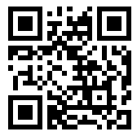
HVALA NA PAŽNJI! [ PITANJA? ]
Nikola Vitanović
nikola@vitanovic.net
2016

